Slide 1
МБДОУ №15 «Детский сад общеразвивающего вида с приоритетным осуществлением деятельности по познавательно-речевому развитию детей» г. Кингисеппа
«Формирование пространственных представлений
у детей старшего дошкольного возраста с ОВЗ
посредством знакового моделирования»
Выполнила: учитель-логопед
Воронкова И.В.

Slide 2
Пространственные представления — это представления о пространственных и пространственно-временных свойствах и отношениях: величине, форме, относительном расположении объектов, их поступательном или вращательном движении и пр.
Пространственные представления – необходимый элемент познания и всей практической деятельности человека.
Дошкольный возраст – период интенсивного развития пространственных представлений. Хорошее развитие пространственных представлений является необходимой предпосылкой любой практической, изобразительно-художественной, спортивной и многих других видов деятельности.
Особенно следует подчеркнуть необходимость формирования пространственных представлений для подготовки дошкольников к обучению в школе.
Чтобы ребенок успешно учился в школе, он должен свободно ориентироваться в пространстве и владеть основными пространственными понятиями. Пространственные представления необходимы для обучения ребенка счету, письму, рисованию, чтению и другим дисциплинам, которые основаны на установлении соотношений между предметами и явлениями, их последовательности, а значит, их пространственных взаимосвязей.

Slide 3
Изучавшие пространственные представления и ориентировку в пространстве исследователи (Б.Г. Ананьев, М.В. Вовчик-Блакитная, А.А. Люблинская, Т.А. Мусейибова, Ф.Н. Шемякин и др.) установили, что их несформированность к концу дошкольного возраста является одной из причин, вызывающих затруднения при овладении детьми школьными навыками.
В свете этих данных актуальным представляется развитие у дошкольников адекватных способов восприятия пространства, полноценных пространственных представлений и прочных навыков ориентировки в пространстве; эта задача выступает как необходимый элемент подготовки ребенка к школе, являющейся, в свою очередь, одной из важнейших задач дошкольного воспитания.
Значение своевременного развития у детей пространственных представлений и умения ориентироваться в предметно-пространственном окружении рассматриваются в психолого-педагогической литературе в двух аспектах.
1. Общеразвивающий аспект связан с особой ролью пространственных восприятий, представлений и умения ориентироваться в пространстве в развитии познавательной деятельности ребёнка, в совершенствовании его сенсорных, интеллектуальных, творческих способностей. Формирование у ребёнка пространственных представлений повышает результативность и качество его деятельности (продуктивно-творческой, познавательной, трудовой).

Slide 4
2. Математический аспект связан с развитием у детей способности владения различными способами пространственной ориентации («по схеме тела», «по схеме предметов», по направлениям пространства «от себя» и с изменением точки отсчёта), что служит основой успешного усвоения соответствующих математических разделов в школе.
Развитие пространственных навыков осуществляется по специальным методикам поэтапно. Важным этапом является формирование представления о том, что собственное тело является точкой отсчёта при ориентировке в окружающем пространстве, то есть «от себя».
На следующем этапе ребенок должен научиться ориентироваться между предметами, расположенными в окружающем пространстве, уметь определять своё местоположение среди предметов и пространственное расположение одного предмета по отношению к другому.
Более сложным этапом является обучение дошкольников моделированию предметно-пространственных отношений.
И завершающим этапом является обучение ориентировке в пространстве с помощью схем и планов пространства.
Лучшим способом формирования у детей представлений о пространственных отношениях, являются игры и игровые упражнения на разных этапах. В последние годы предлагается использовать игры, включающие в себя моделирование (Л.А. Венгер, Т.В. Лаврентьева).

Slide 5
В педагогическом словаре Б.М. Бим-Бада понятие «моделирование» обозначает построение и изучение моделей реально существующих предметов и явлений (органических и неорганических систем, инженерных устройств, разнообразных процессов - физических, химических, биологических, социальных) и конструируемых объектов.
В.А. Штоф определяет модель как «средство отображения, воспроизведения действительности с целью ее более глубокого познания от наблюдений и эксперимента к различным формам теоретических обобщений».
Модель - это любой образ (изображение, описание, схема, чертёж, график, план) какого-либо процесса или явления (оригинала данной модели), используемый в качестве заместителя.
В обучении моделирование имеет два аспекта: моделирование как содержание, которое должен усвоить дошкольник, и моделирование как действие, средство, без которого невозможно полноценное обучение.
С помощью моделирования удается свести изучение сложного к простому, невидимого и неощутимого к видимому и ощутимому, незнакомого к знакомому, то есть сделать любой сложный объект доступным для тщательного и всестороннего изучения.

Slide 6
В дидактике выделяют 3 вида моделей:
1. Предметная модель в виде физической конструкции предмета или предметов, закономерно связанных (плоскостная модель фигуры, воспроизводящая главные части, конструктивные особенности, пропорции, соотношения частей в пространстве).
2. Предметно-схематическая модель. Здесь выделенные в объекте познания существенные компоненты и связи между ними обозначаются с помощью предметов-заместителей и графических знаков.
3. Графические модели (графики, формулы, схемы).
Согласно трактовкам Л.А. Венгера, Б.А. Глинского, – о сочетании структурно-функциональных моделей, наиболее приемлема классификация по характеру моделей.
По характеру моделей выделяют предметное и знаковое (информационное) моделирование. Предметным называется моделирование, в ходе которого исследование ведется на модели, воспроизводящей определенные геометрические, физические, динамические либо функциональные характеристики объекта-оригинала.
Знаковое моделирование – моделирование, где в качестве моделей используются знаковые преобразования какого – либо вида: схемы, чертежи, формулы, наборы символов, пиктограммы.

Slide 7
Дети растут и развиваются в мире условных знаков, многообразных символов, обозначений, и поэтому они поставлены перед необходимостью применять их в своей деятельности. Следовательно, целесообразно не только включать в образовательный процесс на этапе школьного, но и на стадии дошкольного обучения использование знаковых моделей.
Работая со знаковой моделью, старшие дошкольники активнее включаются в мыслительную деятельность, легче усваивают материал.
Для формирования пространственных представлений у дошкольников, педагог должен выстраивать свою методическую работу с учётом возрастных и психологических особенностей детей на каждом возрастном этапе. Кроме этого, процесс обучения должен способствовать самостоятельному выявлению дошкольниками основных свойств и отношений, развитию познавательных способностей детей.
В качестве основных методических приемов моделирования рекомендуются наблюдения и пояснения размещения предметов относительно друг друга, словесное и графическое обозначение направлений и ориентировки в пространстве, упражнения, дидактические и подвижные игры.
При этом необходимо развивать умение устанавливать отношение обозначаемое - обозначающее и обогащение опыта замещения объектов. Ведущая роль на этом этапе принадлежит взрослому: он демонстрирует способы замещения.

Slide 8
Работа на занятиях (во всех возрастных группах) по формированию пространственных представлений у детей включает ориентировку в трехмерном (основных пространственных направлениях) и двухмерном (на листе бумаги) пространстве. Главным из них является проведение тщательно подобранных, постепенно усложняющихся по линейно-концентрическому принципу упражнений, заданий-поручений, заданий-требований с предметами и без них.
Дети учатся читать простейшую информацию, обозначающую пространственные отношения и направление движения объектов (слева направо, справа налево, снизу вверх, сверху вниз); самостоятельно передвигаться в пространстве, ориентируясь на условные обозначения направления движения (знаки и символы).
Наиболее сложные задания связаны с «чтением» графических изображений пространственных отношений и их моделированием детьми в виде рисунка, чертежа, плана, схемы. Такие упражнения выполняются на занятиях и в повседневной жизни в игровой форме. Например: обставить кукле комнату как на рисунке; разведчикам найти спрятанный пакет, пользуясь картой; путешествие на игрушечном автомобиле в строгом соответствии с указанным маршрутом…
Дети осваивают условные знаки для обозначения предметов (геометрические фигуры), пространственных направлений (стрелки, линии). От использования готовых схем можно переходить к самостоятельному их составлению.

Slide 9
При этом схематическое изображение соотносится с реальной пространственной ситуацией. Анализируя ее, ребенок произвольно трансформирует трехмерное пространство в двухмерное. На основе словесного описания, используя предметные и пространственные ориентиры, можно составлять планы-схемы пути из детского сада домой, в школу, в ближайший магазин практически проделывая путь. В план-схему вносятся уточнения, дополнения.
Таким образом, работа по развитию пространственных представлений у детей ведется в разных направлениях, с постепенным усложнением заданий.
Чтобы ребенок был субъектом деятельности нужно и важно предоставить ему возможность самостоятельно находить информацию адекватно цели, познавать и использовать освоенные способы действий. Одним из действенных средств, дающих успешность познания, является использование обучающимися знаковых моделей и активное участие в процессе моделирования.
Наиболее рационально для этого использовать игры и игровые упражнения, так как роль игры в жизни ребенка неоценима. Её включение в педагогический процесс является одним из путей организации личного взаимодействия взрослого с ребенком.

Slide 10
Игры на ориентировку в двухмерном
пространстве

Slide 11
Игра «Едем на машине»
Материал: перед каждым ребёнком лежит лист бумаги А3 с условными обозначениями объектов, маленькая машинка.
Ход. Дети, слушая инструкцию воспитателя, передвигают машинку в нужном направлении. Например, в правом нижнем углу – гараж, оттуда мы поедем по нижней стороне листа в школу, которая находится в левом нижнем углу, а после школы мы поедем в зоопарк, который находится в середине верхнего края листа, а потом мы поедем в кафе, которое находится в середине правого края листа и т.д.

Slide 13
Игра «Моделирование историй»
«О птичке и кошке»
Материал: лист бумаги, дерево, птичка, кошка, домик, солнце.
Ход. Дети располагают на листе бумаги героев согласно истории.
Во дворе в левой части листа росло дерево. В правом нижнем углу стоял красивый домик. Там жил маленький мальчик, у которого была кошка (наложение кошки на домик). Во двор однажды прилетела птичка и села под дерево. День был солнечный и тёплый. На небе в правом верхнем углу светило солнце (накладывают желтый круг). Увидела кошка птичку и побежала влево. Птичка, заметив кошку, взлетела и села на дерево, на самые верхние ветки. Кошка хотела поймать птичку и полезла вверх на дерево. Птичка полетела вправо и села на крышу домика. Кошка, оставшись с носом, спустилась вниз.

Slide 14
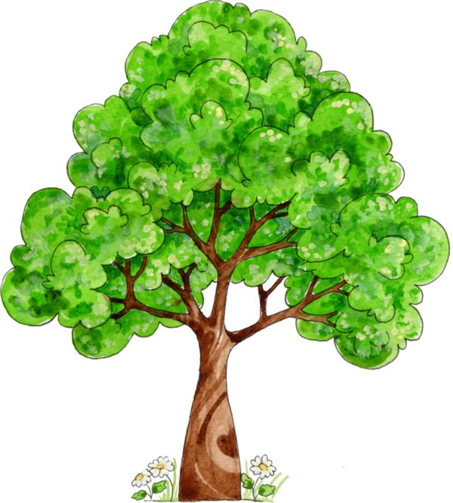
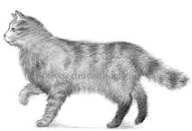
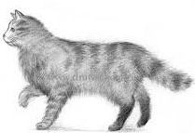

Slide 15
Игры – «лабиринты»
Описание игры: педагог раздаёт каждому ребёнку лист, на котором
нарисован лабиринт и стрелочкой указано начало пути. Затем детям
предлагается найти дорогу к конечному объекту. Для этого необходимо выполнить
инструкции, а затем проверить правильность их выполнения. Например, вход в лабиринт
внизу, идём (ведём карандаш) вверх, влево, вверх, вправо, вниз.
Дойдя до конца, дети могут себя проверить: воспитатель этот же маршрут нарисовал
маркером на пленке, наложив её на свой лист, ребёнок видит – весь ли путь он проделал верно.

Slide 16
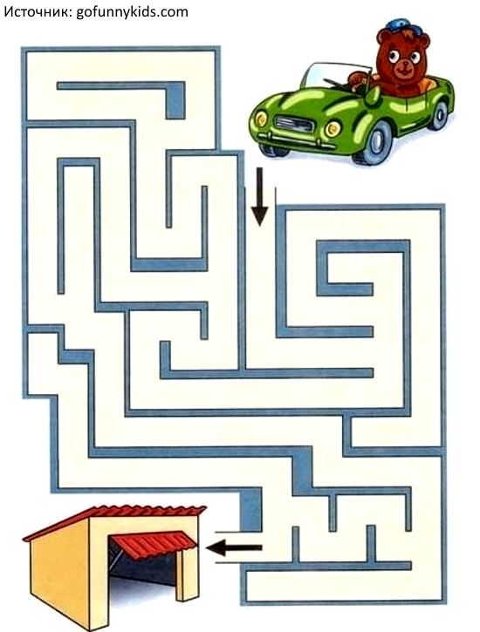

Slide 18
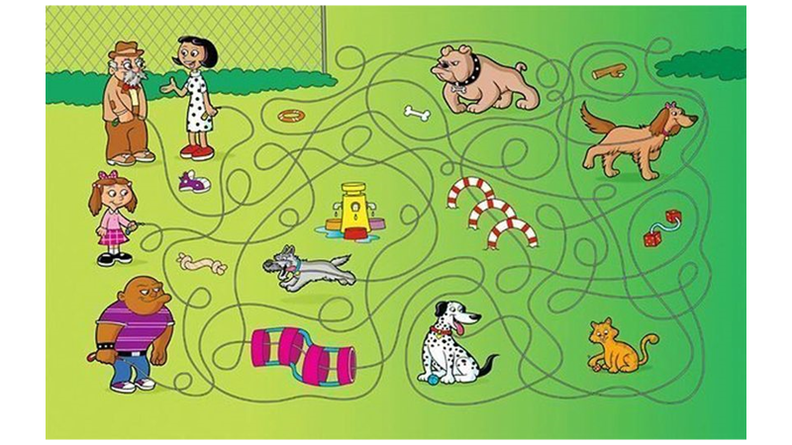

Slide 19
Игра «Геометрический диктант»
Описание игры: перед детьми лежит лист бумаги и набор геометрических фигур. Педагог
даёт инструкции, а дети должны выполнять в быстром темпе. Например, красный квадрат
положить в левый верхний угол, жёлтый круг – в центр листа, и т.д. после выполнения
задания дети могут проверить правильность выполнения.
Вариант 1: у педагога заготовлен заранее лист с нарисованными геометрическими фигурами
соответственно диктанту.
Вариант 2: кто-то из детей (под контролем педагога) выполняет работу на магнитной доске,
которую затем можно повернуть ко всем детям.

Slide 21
Игры, направленные на ознакомление с реальными пространственными свойствами и отношениями, отраженными на плоскости

Slide 22
Игра «Остров сокровищ»
Материалы: «острова» из картона, картинка с изображением сундука с сокровищами, план-
схема расположения «островов».
Ход: в группе на полу выкладываются «острова» из картона в соответствии с планом-схемой.
Под одним из них прячется картинка с изображением сундука с сокровищами. Ребёнку
даётся план-схема, по которой он должен найти остров с сокровищами.

Slide 23
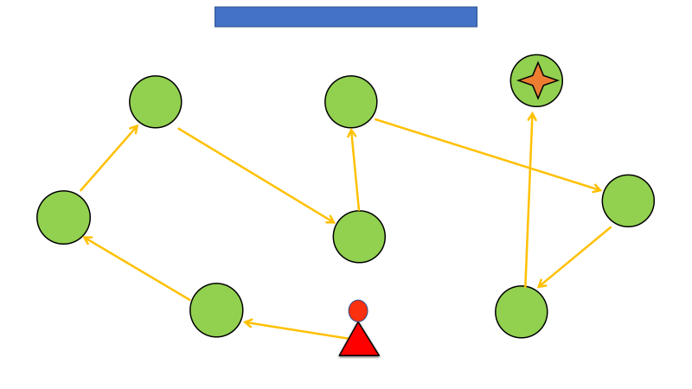

Slide 24
Игра «Секретный пакет»
Материалы: «секретный пакет», план группы с отмеченным на нём местом, где находится секретный пакет.
Ход: ребёнок, ориентируясь по плану, находит в группе «секретный пакет».

Slide 25
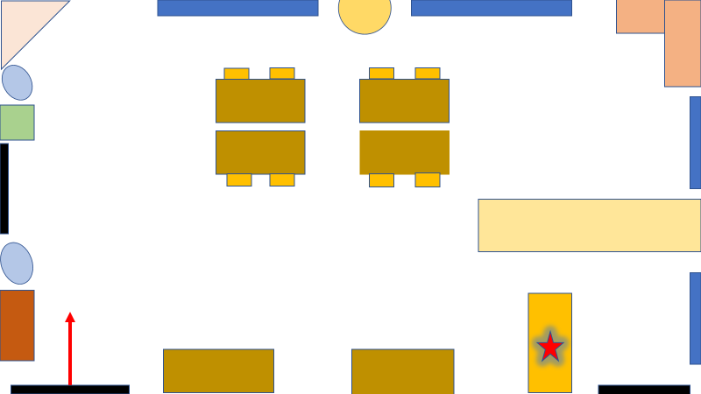

Slide 26
Игра «Заколдованное слово»
Материалы: план группы, конверты с буквами , из которых потом будет составлено
слово, демонстрационная доска.
Ход: в группе воспитатель предварительно втайне от детей раскладывает конверты с буквами
в соответствии с планом. Ребёнок, ориентируясь по плану, находит один за другим
конверты с буквами. Буквы извлекаются из конвертов и в порядке нахождения выставляются
на доску. Когда последняя буква будет найдена, дети читают получившееся слово.

Slide 27
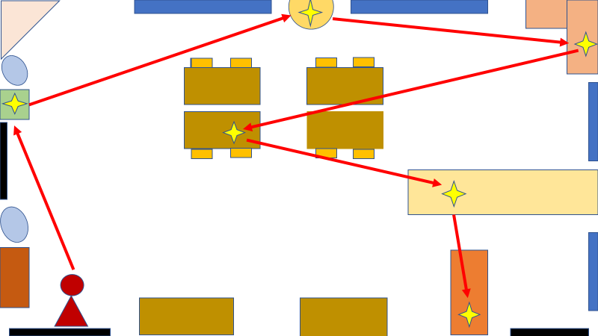

Slide 28
Игра «Сложи узор»
(кубики Никитина)

Slide 31
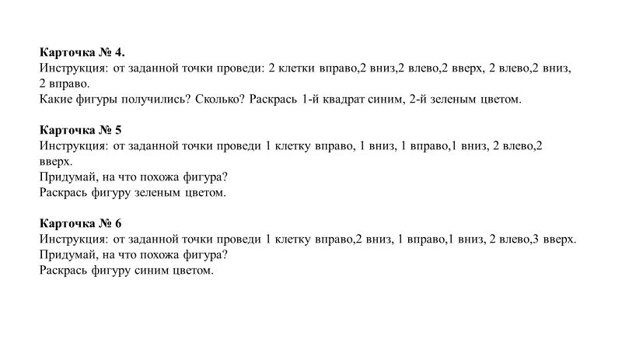

Slide 32
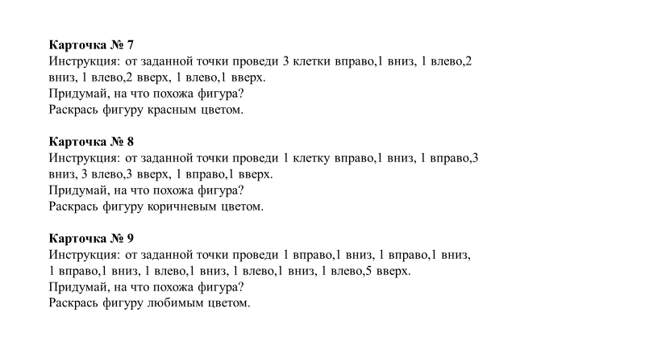

Slide 34
Спасибо за внимание!

